Slide 1



PHÒNG GIÁO DỤC VÀ ĐÀO TẠO QUẬN GÒ VẤP
TRƯỜNG MẦM NON HOA QUỲNH
Làm quen với chữ cái N, C
Lứa tuổi: 5 – 6 tuổi
Giáo viên: NGUYỄN NGỌC DIỄM

Slide 2
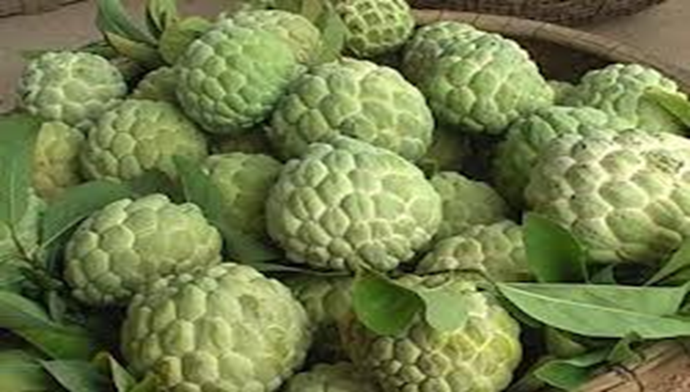
quả
n
a

Slide 3
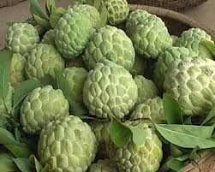
q
u
ả
n
a

Slide 4
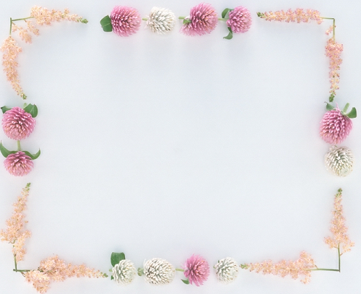
n

Slide 5
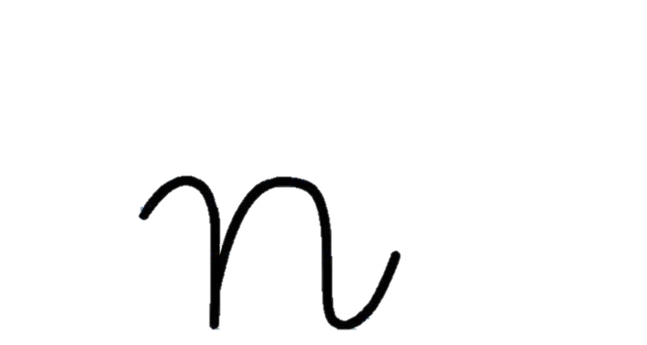
n
Các kiểu chữ
N
n

Slide 6



Slide 7



Slide 8


Giới thiệu chữ

Slide 9



Các kiểu chữ

Slide 10

Trò chơi:
Thử tài bé yêu

Slide 11
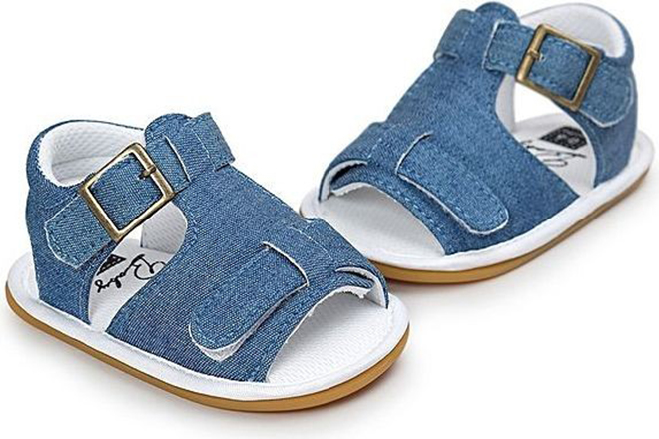
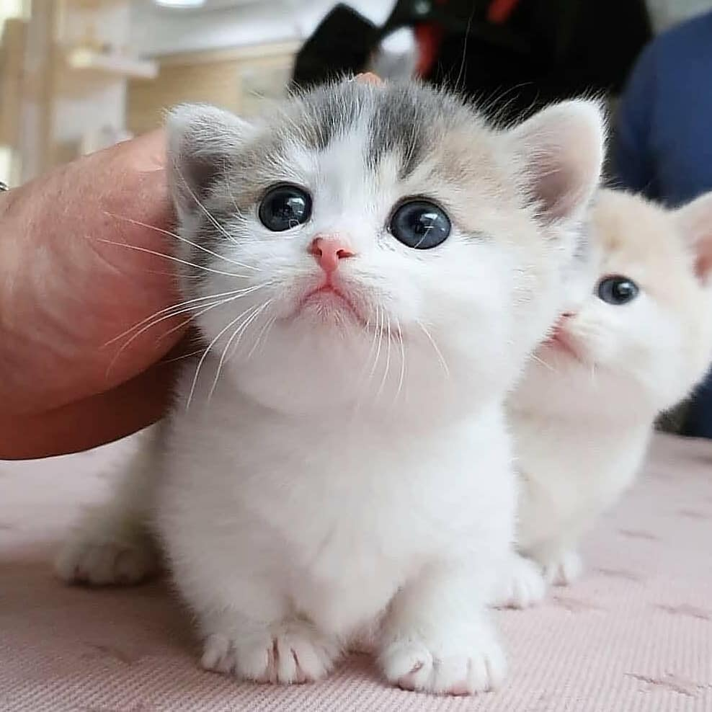
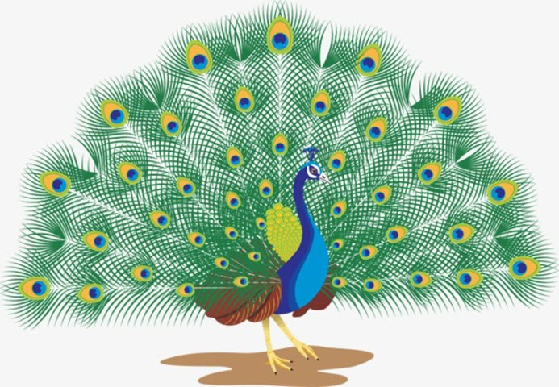
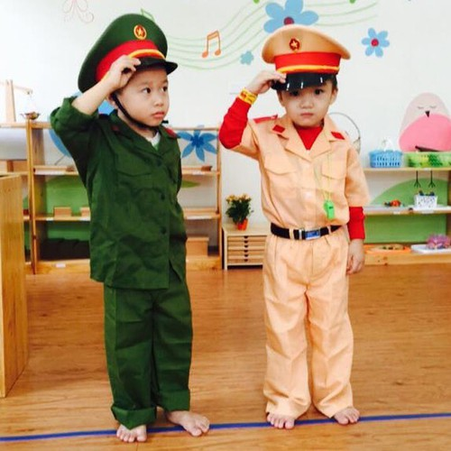
đôi giày
c
con mèo
con công
công an

Slide 12
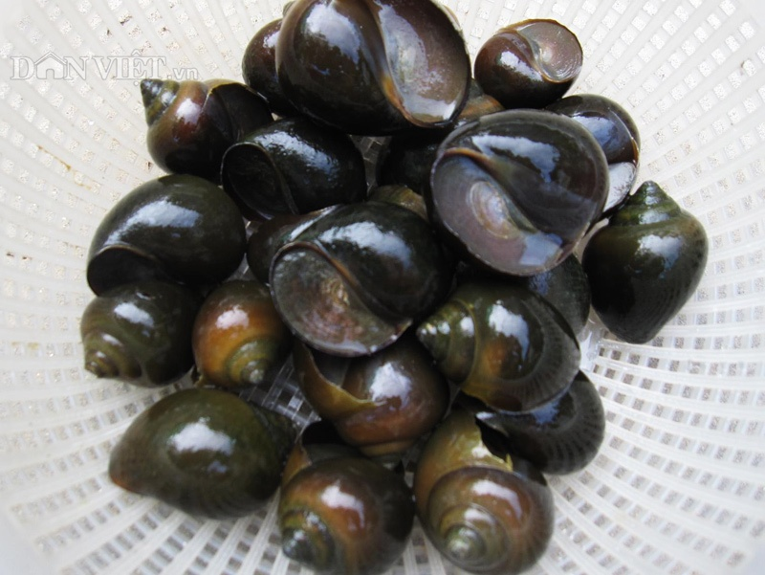





Điền chữ cái còn thiếu vào chỗ chấm

Slide 13
n
l
m
l
m
n
l
n
m

